Slide 1









理律盃公民行動方案
2205組

Slide 2

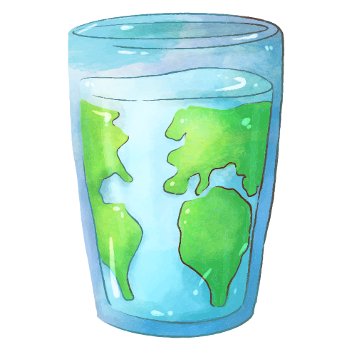

第一步驟:
確認公共政策問題

Slide 3






2021 全台西部嚴重缺水
國家
農、商
民生

Slide 4
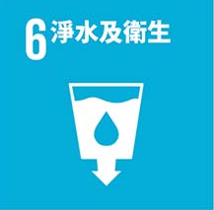

氣候變遷與水資源再生
1/7 & 0.9%
17
→9、10年
2050
5-10%
聯合國2030永續發展目標 (SDGs)

Slide 5
現在與未來
多元化
水資源利用
120年
132萬噸再生水
2050
全球50億人缺水
2021
台灣56年來
最嚴重乾旱

Slide 6
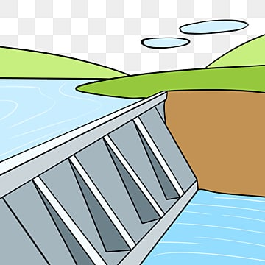



多元化水資源利用
傳統儲水
再生水
海淡水

Slide 7
現行狀況
技術面
初級、二級
三級處理
再生水
不得
接觸人體
法規面
新設開發案

Slide 8
面臨問題
成本
12$ v.s 20$
企業
產量
需求>供給
使用再生水
法規
不得接觸人體
民生
認識
缺乏動機
需求
價格、便利性

Slide 9
台灣人口密度高
對水的需求量
十分龐大
缺水造成生活不便
增加再生水使用率
多元水資源填補缺水需求
經濟發展穩定
公民應該關心並參與行動之理由
未來必有需求
現在應該認識

Slide 10
竹北國小教學活動
體驗限水的經驗
舉辦水資源、水循環再利用等環境議題課程
了解水資源不足的困擾
宣傳回收水再利用的好處
培養環保展覽小尖兵

Slide 11
淡江大學-環境永續工作坊
2019生態永續淡水宣言
政府
學校
個人

Slide 12
第二步驟:研究可行政策

Slide 13
國內現行政策與法規
95年新世紀水政策綱領-首次提及再生水
108年前瞻計畫-水環境建設(再生水工程計畫)
確保水源
穩定供應
推廣水回收再生利用
永續發展
重要目標

Slide 14
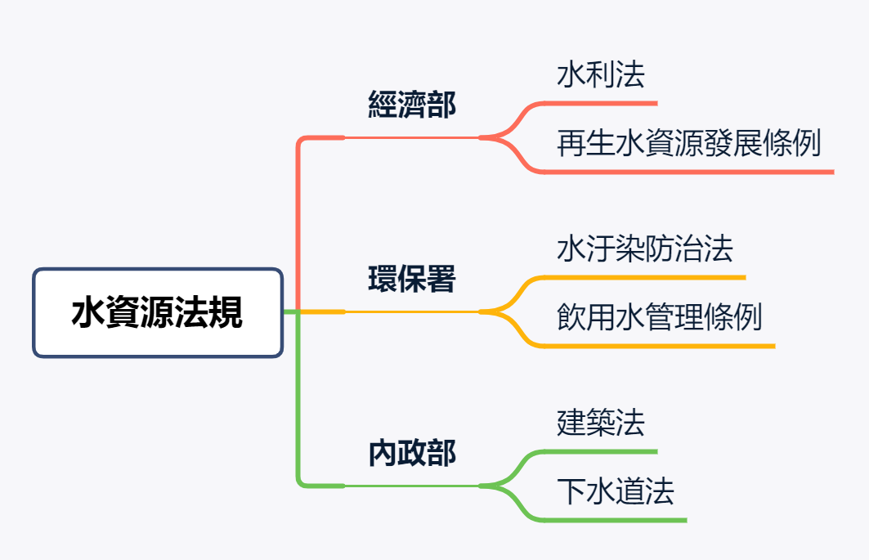


Slide 15
綜合比較
 | 我國 | 美國 | 新加坡
時間 | 2006年(民95) | 1976年 | 1974年
技術、 法規 | 不得飲用、 與人體直接接觸 | 可以飲用 | 可以飲用
涵蓋面向 | 工業為主 | 多元供應 | 多元供應
推行成效 | 民眾意識? | 人均用水量 漸漸下降 | 人均用水量漸漸下降

Slide 16
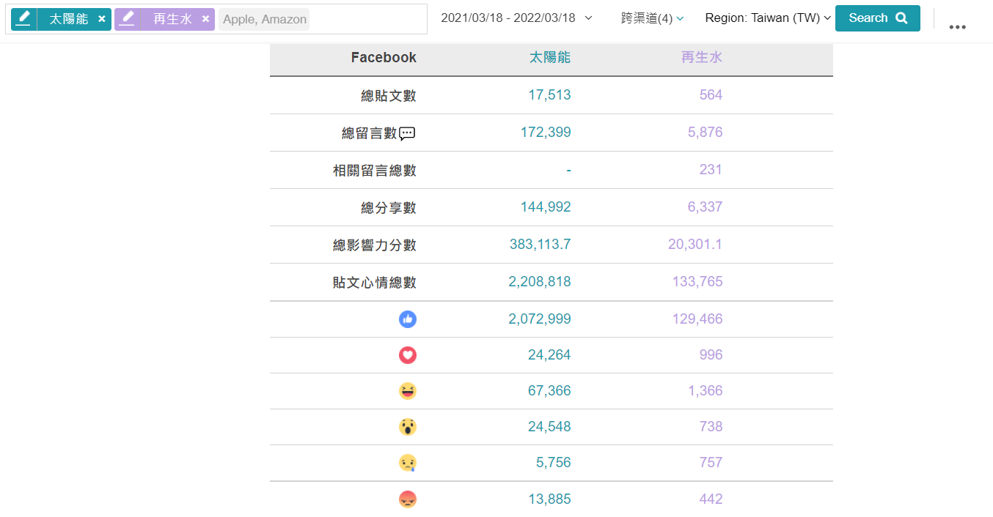
Qsearch(臉書平台)

Slide 17
原創政策-水資源巡迴行動書車
目標 : 提升國小學生對再生水的認識
手段 : 結合圖書館、水資中心
在學校學校舉辦水資源週

Slide 18

原創政策-水資源巡迴行動書車
評估各方觀點
中央政府 (再生水政策之延伸)
水資源回收中心 (推廣環教課程)
淡水圖書館(善用資源、特色活動)
學校單位 (永續校園、環教積分)

Slide 19
原創政策之優缺點
優點
有效推廣水資源中心提供之環教課程
提升國小同學對水資源及再生水議題之關心
透過使用再生水，提升使用者對再生水相關知識了解程度

Slide 20
原創政策之優缺點
缺點
現行水資源回收中心處理之再生水，建議不能接觸人體，若在學校單位推動再生水相關計畫，雖可從教育面提升學生對再生水的認識，唯恐有安全疑慮風險。

Slide 21





原創政策之風險評估
可能支持者
可能反對者

Slide 22


第三步驟:
提出我方解決方案

Slide 23
我方解決方案緣起
氣候變遷
極端氣候
造成旱災
再生水
討論度低
解決台灣
缺水問題
效仿新加坡
使用再生水
普及再生水知識 ?

Slide 24
我方解決方案敘述
長期階段(願景)
短期階段(目標)
中期階段(推
廣延續)
使民眾主動取用再生水
將行動從國小帶入社區
提升國小學生對再生水的認識
降低民眾使用再生水之疑慮
將行動推廣至其他國小
延續再生水之議題

Slide 25
解決方案評估效益
使學生提升再生水的正確觀念
推廣淡水水資中心的課程，
使更多人認識再生水
讓民眾主動取用再生水

Slide 26
我方解方優劣分析--優勢
學校
市圖書館
水資中心
增加使用再生水的意願，進而提升再生水使用率
使資源有效地推廣至各個學校，幫助再生水知識傳播
有效推廣原有的再生水環教課程

Slide 27
我方解方優劣分析—缺點
學校
再生水建議不能接觸人體，若在學校單位實行再生水相關計畫，恐有安全疑慮風險

Slide 28
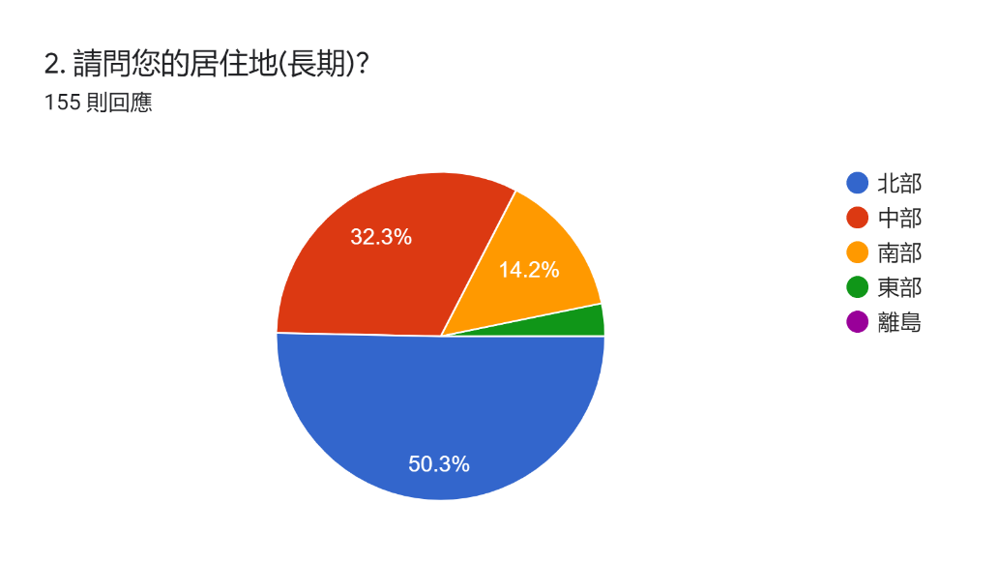
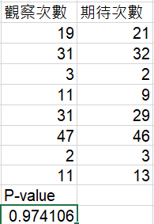

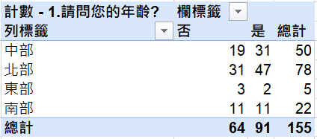
再生水知識與課程推動調查

Slide 29
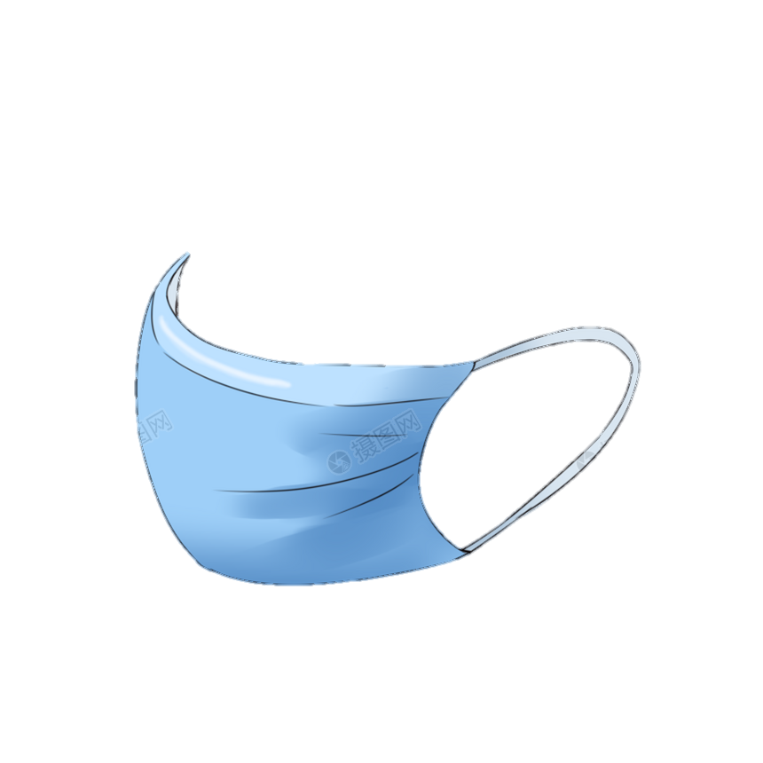

第四步驟:提出行動方案

Slide 30
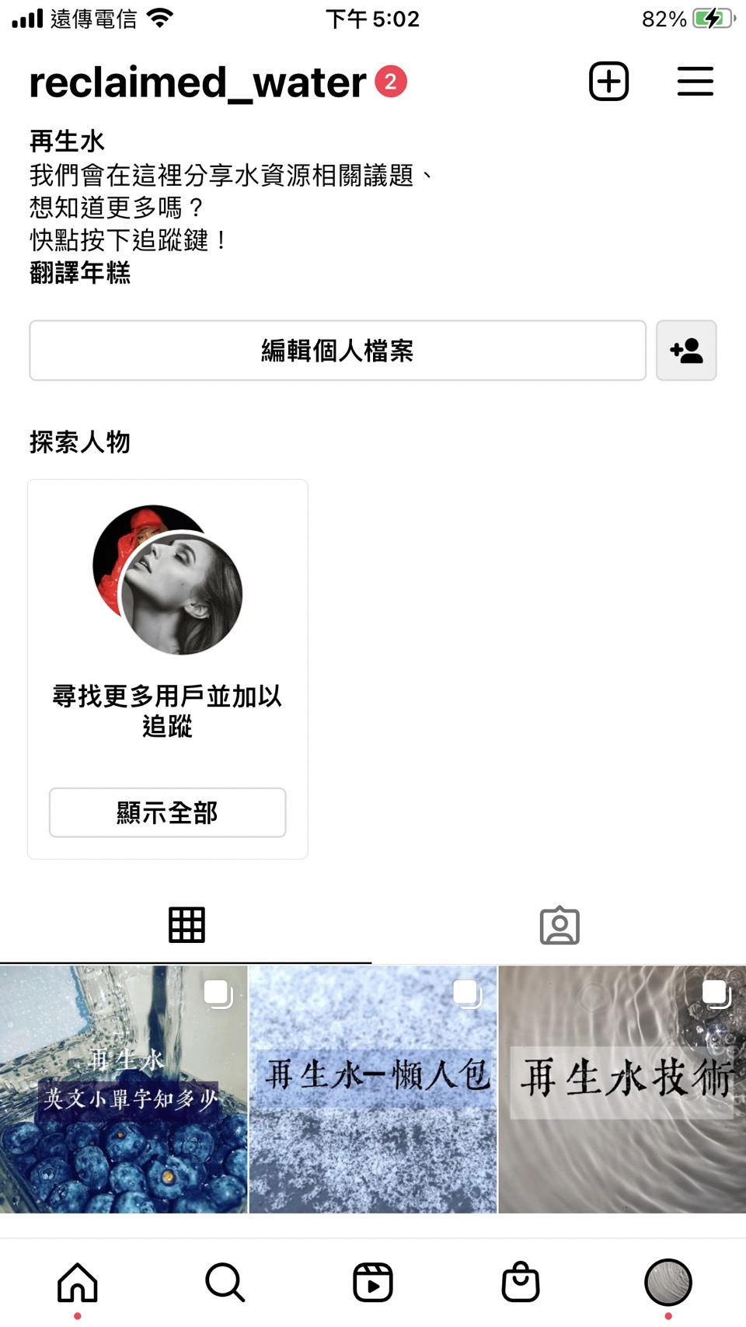
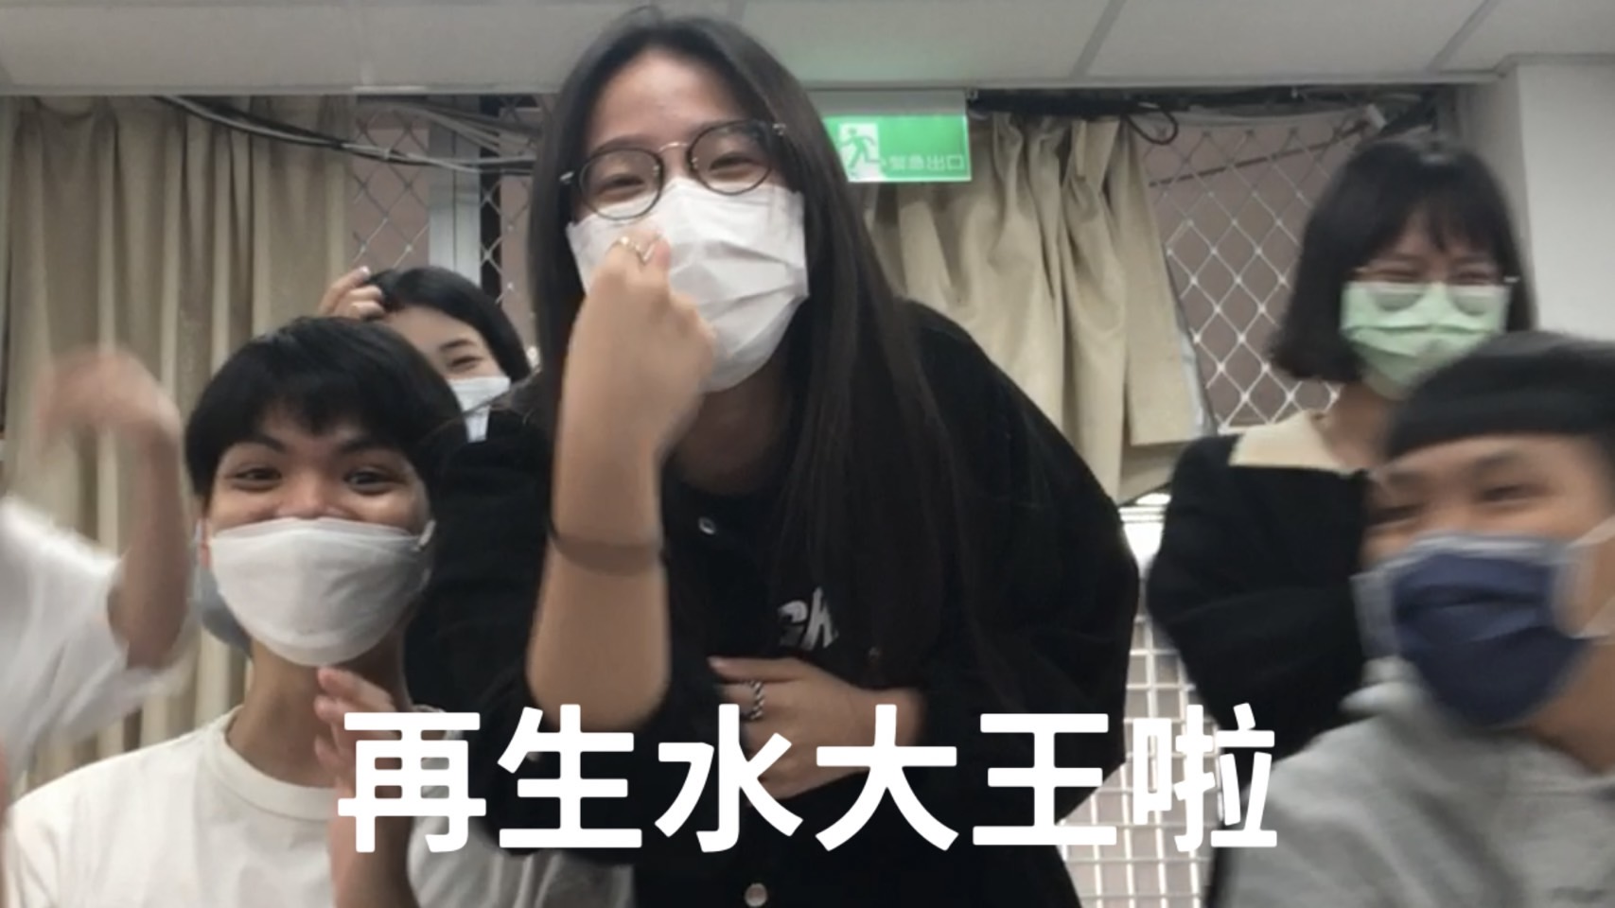
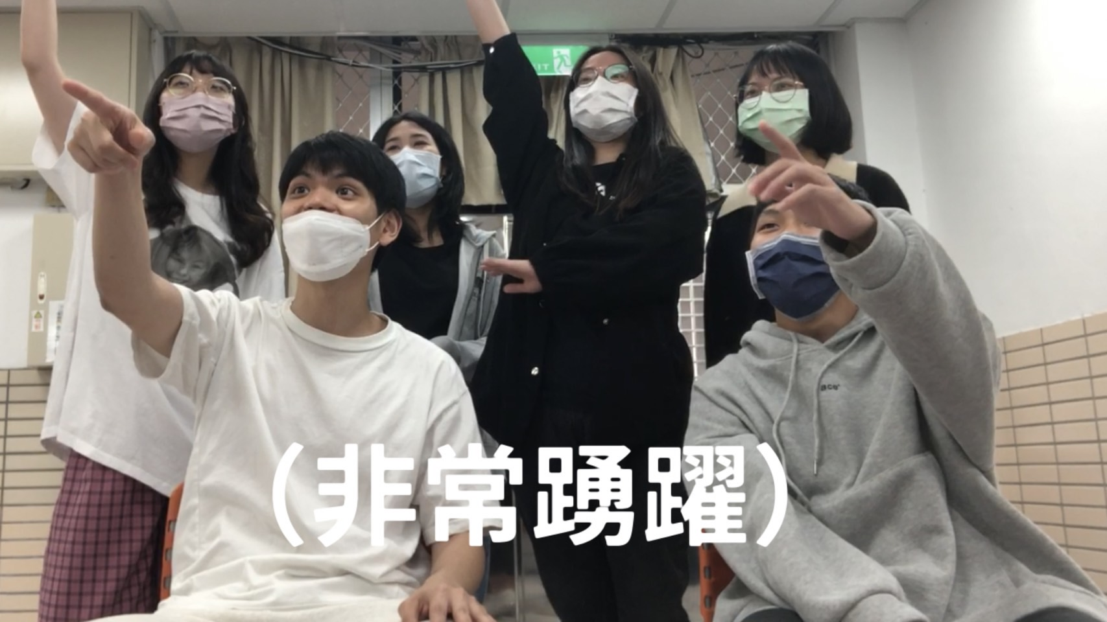
拍影片、建立粉絲專業

Slide 31
短期階段:提升國小學生對再生水的認識
國小
課程
水資源週
書車
水資中心
市圖書館

Slide 32
提出計劃書、詢問各單位合作意願
準備階段
了解各單位需求和資源，進行整併
討論執行內容、方式和執行時間
進行水資源中心介紹、兩小時授課
依據年級差異進行不同回饋活動
前準備階段
採訪有舉辦類似活動的經驗者
執行階段

Slide 33
活動規劃(五小時/次/一學期)
兩小時
行動書車自由借閱
行動書車水資源書展
兩小時
水資中心介紹
水資中心環教課程
一小時
老師進行活動後的回饋與反思

Slide 34
中程階段:擴大學校受眾範圍
水平面
垂直面
由原目標國小年級段延伸至其他年級段
除了國小、國中學生，說故事媽媽，導護志工等，參與進階課程培訓

Slide 35
長程階段:擴大學校地區範圍
淡水區
新北其他區域
由原目標國小延伸至其他淡水學校
持續將課程推至其其他縣市學校及學校周遭社區

Slide 36
謝謝

